Slide 1
캡스톤 디자인 프로젝트 제작보고
사진이 기억하는 책
RememBook
김경욱 이경민 권태욱 장윤권 양준호

Slide 2
목 차
제작
앞으로의 계획

Slide 3
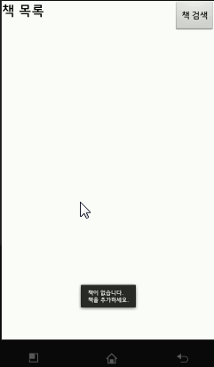
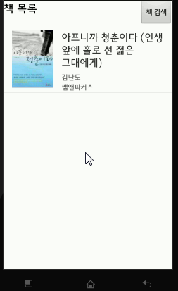
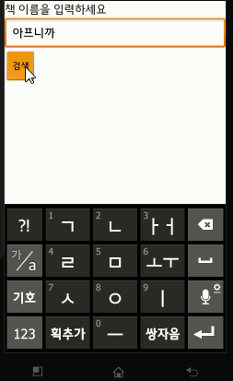
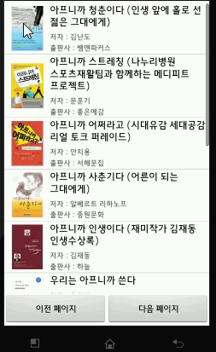
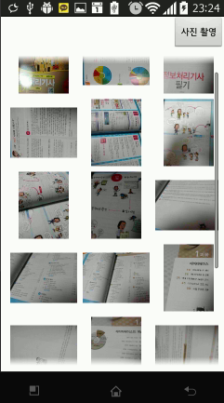

5월 12일
RememBook Ver 1.0 초기 버전 공개

Slide 4
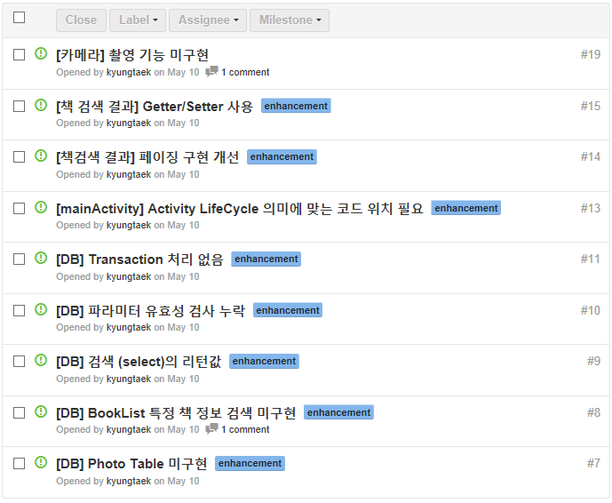
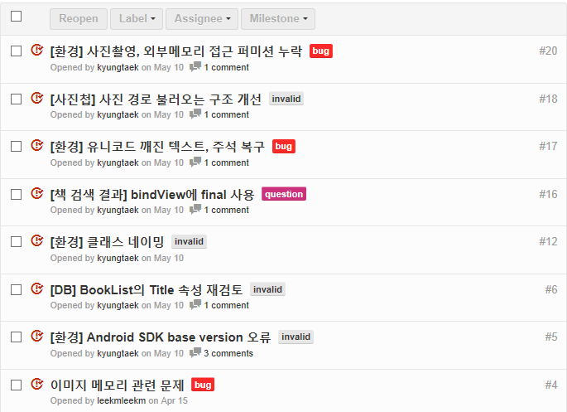
1.0 에서 나온 문제점들
미해결
해결

Slide 5



1.0
1.10
1.20
1.21
현재

Slide 6
Ver 1.10
어플리케이션 아이콘을 추가하였습니다.
앱 실행 후 3초간 스플레시 이미지를 추가하였습니다.
첫 메인 페이지(책 목록) ui를 수정하였습니다.
책 검색 페이지를 하나로 통합하였고 ui를 수정하였습니다.
검색어 입력 후 검색 버튼을 클릭하지 않고도 서치(소프트키 엔터)로 검색 명령을 할 수 있습니다.
책을 선택했을 경우 바로 등록하지 않고 사용자에게 묻는 창을 추가하였습니다.
com.remembook.search
소스코드를 정리하였습니다.
isbn을 추가하였고 유니크값으로 지정하였습니다.
come.remembook.main
소스코드를 정리하였습니다.

Slide 7
Ver 1.20
!* 반드시 어플을 완전히 삭제하고 다시 설치 필요
사진 목록의 ui를 수정하였습니다.
책 목록에서 책을 누르고 있으면 삭제하는 방식에서 재확인 창을 띄우게 변경했습니다.
최소 버전 API 10, 타겟 버전 API 19로 설정하였습니다.
프로젝트의 안드로이드 버전을 4.0.3(API 15)으로 설정하였습니다.
이제 2.3.3(진저브레드)부터 4.4.2(킷켓)까지의 버전에서 실행 가능합니다.
클래스 네이밍을 수정하였습니다.
몇몇 deprecated를 제외하고 소스코드를 전부 수정하였습니다.

Slide 8
Ver 1.21
책 검색 후 목록을 리스트 맨 아래로 내리면 자동으로 추가 되는 기능을 넣었으나
현재 리스트가 추가되면서 목록 맨 위로 올라가버립니다.

Slide 9
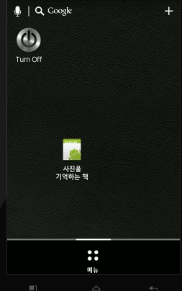
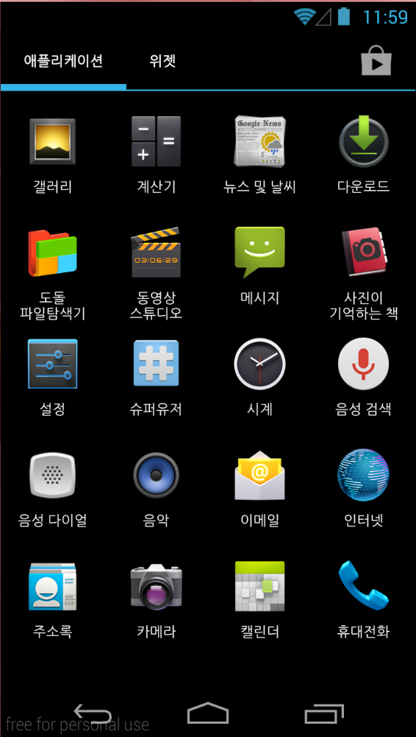
초기 vs 현재
아이콘 추가

Slide 10
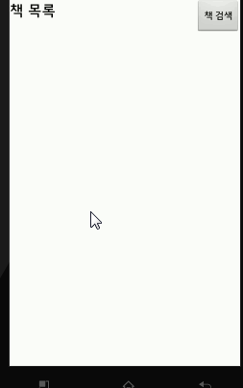

초기 vs 현재
Loading Splash 추가

Slide 11
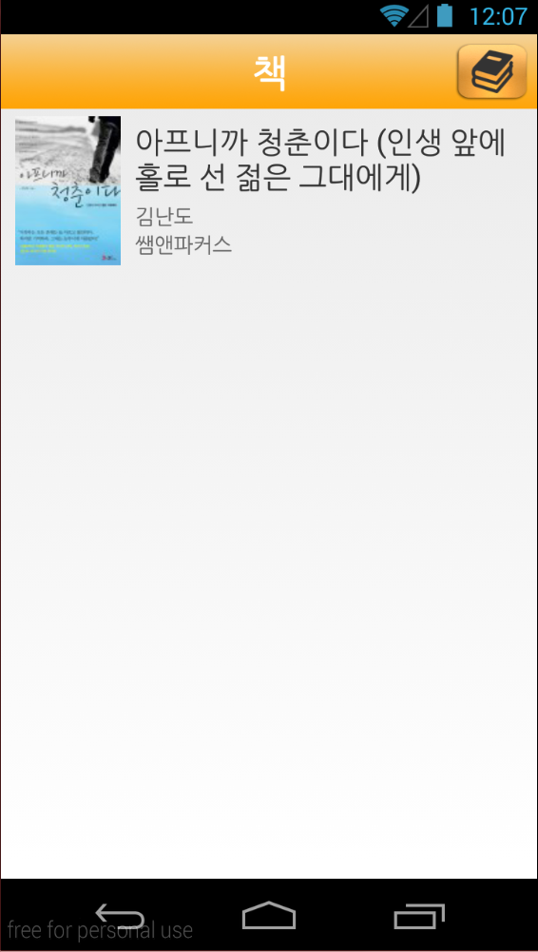
초기 vs 현재
Ui 디자인 추가

Slide 12
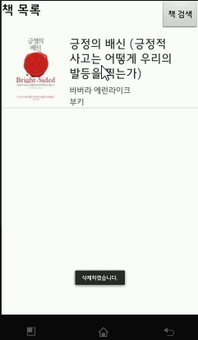
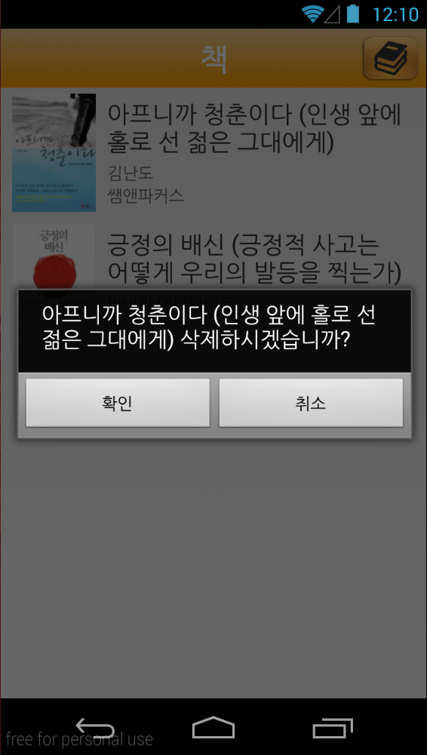
초기 vs 현재
삭제 메시지 추가

Slide 13
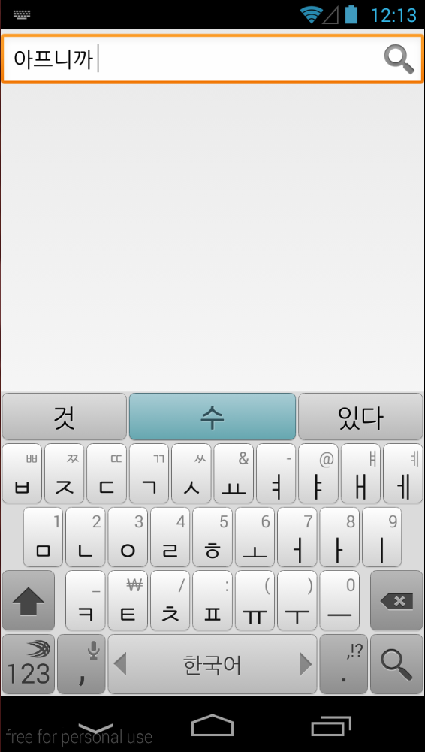
초기 vs 현재
검색창 변경

Slide 14
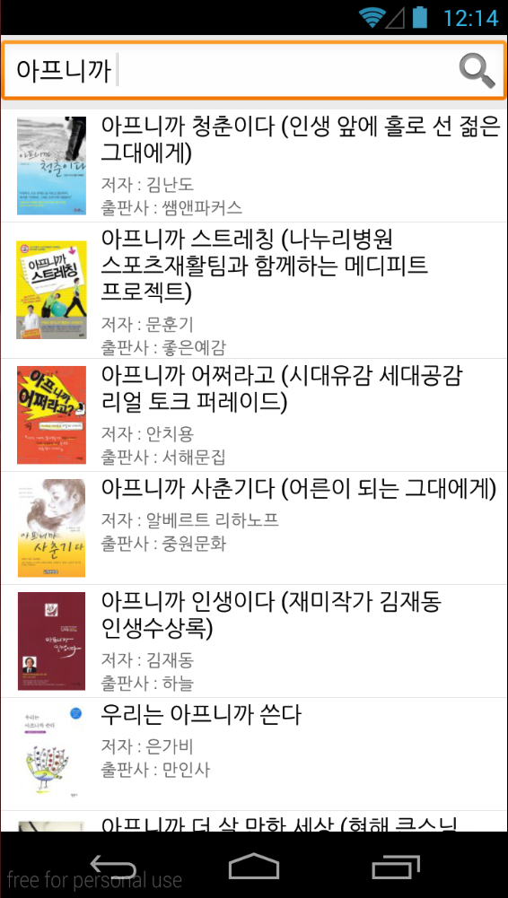
초기 vs 현재
검색 결과 합병

Slide 15
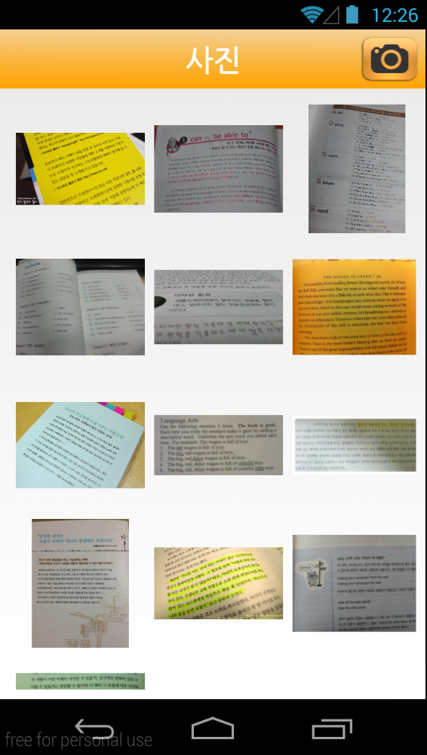
초기 vs 현재
사진 목록 Ui 추가

Slide 16
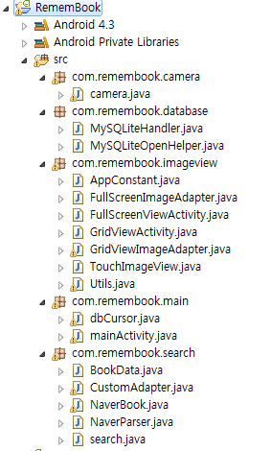
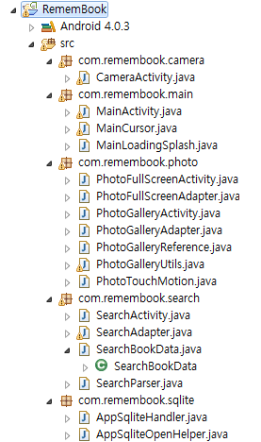
1.0
1.21
내구성 증가
소스의 내부적인 구조, 지원 버전, 클래스 이름 등 수정

Slide 17
앞으로의 계획
독자적인 실행이 가능한 카메라 기능 (현재 60%)
사진 저장하기 전 이미지 꾸미는 기능 (현재 20%)
페이스북, 트위터, 드랍박스 SNS 연동 (현재 40%)
멘토의 요구사항과 버그

Slide 18
감사합니다.

